Slide 1
MUTLU YAŞAM, BAŞARILI KARİYER
#güncellemenizvar
Prof. Dr. Hüseyin GÜL
BÖLÜM 14
BİLİMSEL DÜŞÜNME SÜRECİ VE BECERİLERİ

Slide 2
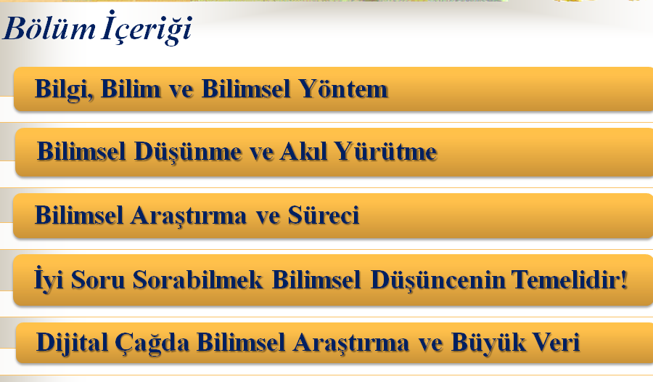

Slide 3
Bilgi, Bilim ve Bilimsel Yöntem
Bilimsel bilgi, güvenilir, geçerli, tutarlı, işe yarar ve gerçekliği en iyi yansıtan bilgidir.
Bilimsel bilgiye tüm bu sıfatları, özellikleri kazandıran ise bilimsel yöntem ile, bilim ve araştırma etiğine uygun bir biçimde üretilmiş olmasıdır.
Bilim, bir konuda zaman içerisinde, ağırlıkla bilimsel yöntemle ve akılla, ama bir ölçüde de insan deneyimleriyle üretilmiş tutarlı bilgi kümesidir.
Araştırma yöntemi; araştırma tasarımını ve sürecini içeren teknikler, kurallar, bilimsel düşünme biçimlerinden, adımlarından ve eylemlerinden oluşur.

Slide 4
Bilimsel Düşünme ve Akıl Yürütme
Bilimsel düşünme, kişi, olay ve olguları, sistematik gözlem, deney ve akıl yürütme ile yansız olarak anlayarak, çıkarımlarda ve öngörülerde bulanabilmektir.
Bilimsel araştırmalar fiziksel dünya hakkında sistematik bilgi toplayarak, olay, olgu ya da sorunları saptama, keşfetme, ortaya koyma, betimleme, anlama, sınıflama, açıklama, nedenleri ortaya koyma ve öngörüde bulunma çabalarını içerir.

Slide 5
Bilimsel Araştırma ve Süreci
Bilimsel araştırma; kafamızdaki bir soruya, bilimsel yöntem ve teknikleri kullanarak güvenilir, geçerli, tutarlı ve sınanabilir yanıt arama ve bilgi üretme sürecidir.
Bilimsel araştırma, mutlak, değişmez bilgiyi, kesin doğruları arama süreci değildir.
Bilimsel bir araştırmanın bilime özgün katkı yapabilmesi için, farklı ve özgün olgu ve konulara odaklanması, sorgulayıcı ve eleştirel bir yaklaşım benimsemesi, yenilikçi ve doğru sorular sorarak yürütülmesi gerekir.

Slide 6
Bilimsel Araştırma ve Süreci
Bilimsel araştırma süreci şu 8 temel aşamadan oluşur:
Araştırma konusunun ve sorusunun belirlenmesi
Araştırma konusuyla ilgili literatür taraması yapılması
Kavramsal ve kuramsal çerçevenin belirlenmesi
Araştırma yönteminin belirlenmesi
Araştırmanın temel kavram ve değişkenlerinin saptanması
Verilerin toplanması
Verilerin çözümlenmesi ve bulgularının ortaya konması
Bulguların yorumlanması, sonuç ve raporlama.

Slide 7
İyi Soru Sorabilmek Bilimsel Düşüncenin Temelidir!
Araştırma sorusu, özgün bir olay, olgu ya da sorun hakkında değişkenlerin ve/veya kavramların ilişkisi şeklinde ifade edilmiş, entelektüel bir merak uyandıran ve/veya toplumsal ve bilimsel bir yarar sağlayacağı umulan bir soru cümlesidir.
Güncel, çarpıcı, insanların çokça tartıştığı ya da çözüm aradığı, araştırılıp yanıt ortaya konduğunda katkı yapacak bir araştırma sorusu üretilmeye çalışılmalıdır.

Slide 8
İyi Soru Sorabilmek Bilimsel Düşüncenin Temelidir!
Araştırma sorusunun temel bazı özellikleri şunlardır:
Basit, açık ve kolay anlaşılabilir olmalıdır.
Sonlu, zamanlı ve araştırılabilir olgulara ilişkin olmalıdır.
Soru soracağınız konuyu çok bilmelisiniz.
Planlanan zaman sürecinde tamamlanabilir olmalıdır.
Bilimsel ve toplumsal katkı sağlayama potansiyeli olmalıdır.
Yenilikçi olmalı, araştırmacıda entelektüel merak uyandırmalı.

Slide 9
Dijital Çağda Bilimsel Araştırma ve Büyük Veri
Algılama, depolama ve aktarma becerisi her geçen gün artan dijital bilgisayar ve internet teknolojisi, araştırmacılar için mümkün olanın ve erişimin sınırlarını genişletip artırmıştır.
Büyük veri, karmaşık olmasına rağmen, sosyal araştırmalar için çok farklı ve geniş araştırma olanaklarına kapıyı aralamaktadır.
Dijital yetenekleri geliştirmek ve dijital çağın gerektirdiği donanımda insan gücünü yetiştirmek açısından eğitim ve müfredatı geliştirmek gereklidir.

Slide 10
14. Bölüm Sonu – Teşekkürler

